Slide 1
Il mercato delle auto elettriche (M1)
STIMA PARCO CIRCOLANTE: 222.711 BEV
Immatricolato per alimentazione (gen)
Immatricolato BEV in Italia (gen)
Market Share
BEV: 0,18%
¹Fonte: www.motus-e.org – Gennaio 2024

Slide 2
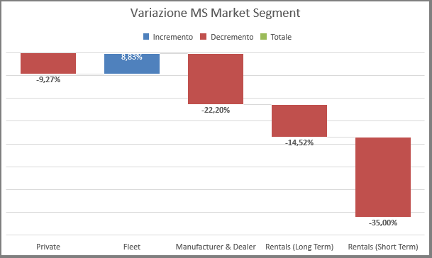
Canali di mercato
Variazione percentuale YTD 2023/YTD 2024
Canali di mercato YTD gennaio 2024
BEV
BEV
¹Fonte: www.motus-e.org – Gennaio 2024

Slide 3
Il mercato dei Veicoli: M2, M3
Immatricolato per alimentazione (M2,M3) (gen)
Immatricolato BEV (M2,M3) in Italia
Market Share
BEV: 0,43%
Market Share
BEV: 4,59%
Market Share
BEV: 1,28%
Market Share
BEV: 0%
Market Share
BEV: 1,29%
¹Fonte: www.motus-e.org – Gennaio 2024

Slide 4
Il mercato dei Veicoli: N1
Immatricolato per alimentazione (N1) (gen)
Immatricolato BEV (N1) in Italia
¹Fonte: www.motus-e.org – Gennaio 2024

Slide 5
Il mercato dei Veicoli: N2,N3
Immatricolato per alimentazione (N2,N3) (gen)
Immatricolato BEV (N2,N3) in Italia
¹Fonte: www.motus-e.org – Gennaio 2024

Slide 6
Infrastrutture di ricarica a uso pubblico: Q3 2023
Punti di ricarica installati - storico
Distribuzione sul territorio Settembre 2023
Punti di ricarica totali:
Oltre 4.501
Tra 2.001 e 4.500
47.228
Tra 1.000 e 2.000
Meno di 1.000
Infrastrutture totali:
26.029
Location totali:
17.154
Punti di ricarica per Potenza – Settembre 2023
I punti di ricarica in Autostrada – Settembre 2023
 | Punti disponibili | Di cui veloci e ultraveloci (DC) | Punti (DC) ogni 100 km
Set-2022 | 310 | 234 | 3,2
Set-2023 | 851 | 677 | 9,2
¹Fonte: www.motus-e.org – Settembre 2023

Slide 7
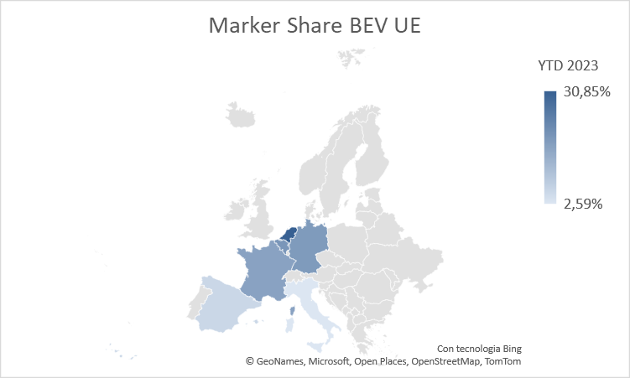
Un confronto UE-7
*∆ anno UE rappresenta l’andamento del mercato delle immatricolazioni
¹Fonte: www.motus-e.org – Gennaio 2024

Slide 8
Ecobonus: Utilizzo dei fondi nel 2023
Fondi utilizzati per M1 - storico
Fondi utilizzati per N ed L - storico
¹Fonte: www.motus-e.org – Gennaio 2024

